Slide 1
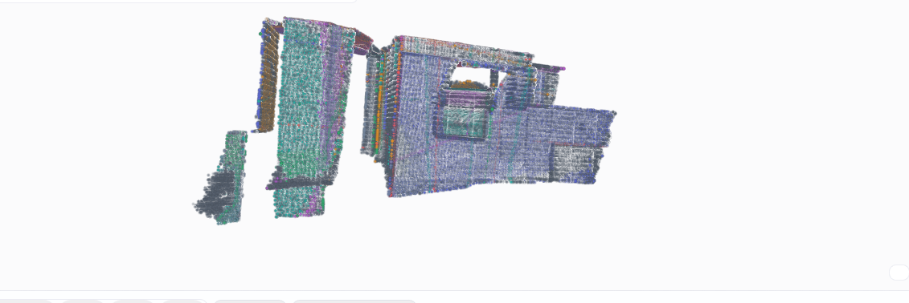
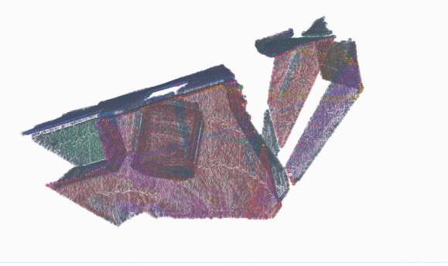
CloudForge 云铸——从百万点云到实体参数的智造引擎
Notes:
字幕页用于 CloudForge 项目演示视频，政策摘要不构成项目满足 BIM 交付标准或法定验收要求的证明。
苏建建管〔2026〕21号《关于推进江苏省智能建造发展的实施方案》：正文第12页及附件2第18页，竣工交付指标为试点项目评价要求。
https://file.smejs.cn/file/group1/M00/01/9A/rBIAAWmv3MeAcjauAAjsw3aSzho318.pdf
苏政办发〔2026〕16号《关于加快全省建筑业转型升级的若干措施》，2026年4月3日印发，第三项。
https://www.jiangsu.gov.cn/art/2026/4/23/art_64797_11761512.html
宁建办〔2026〕147号《关于进一步加强智能建造技术应用的通知》，2026年9月1日，第二部分第一项。门槛与“新开工”“政府投资”范围同时保留。
https://sjw.nanjing.gov.cn/njscxjswyh/202609/t20260921_5914764.html

Slide 2
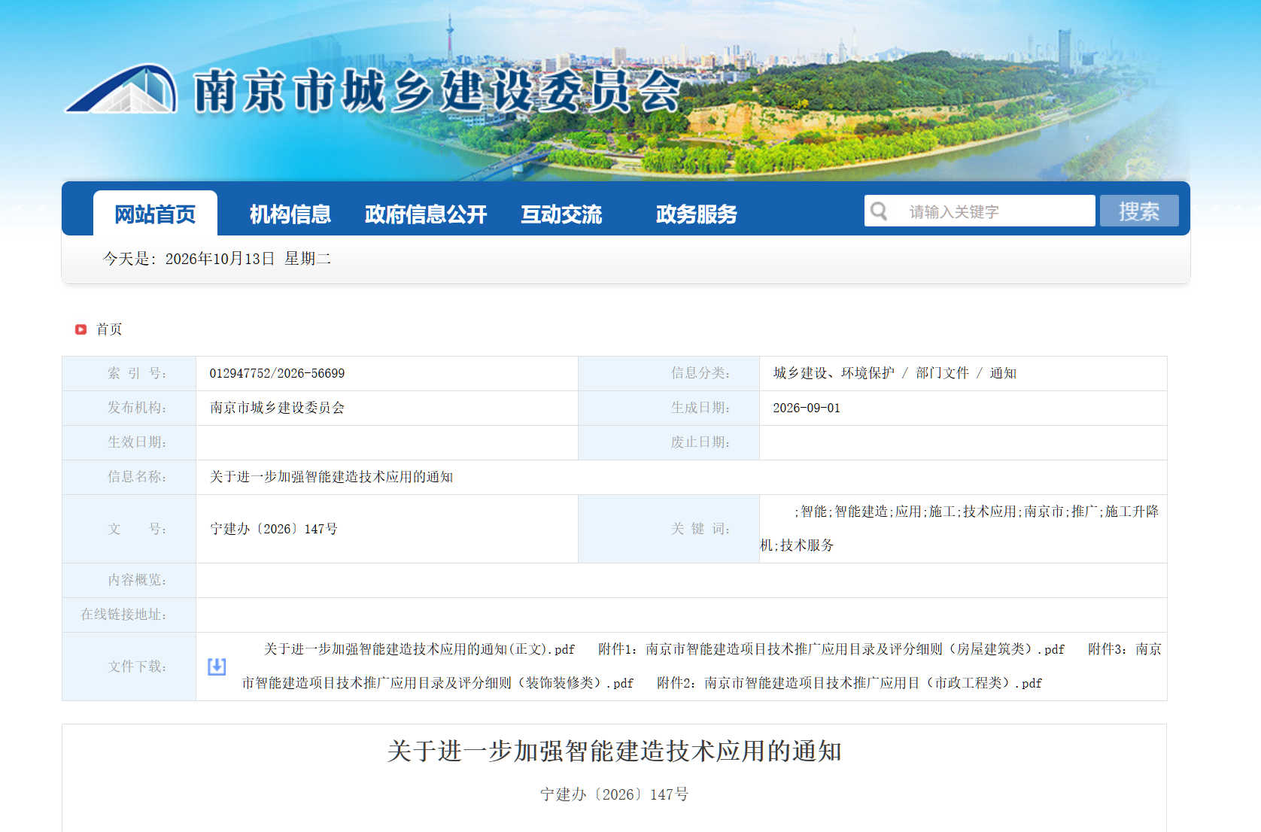
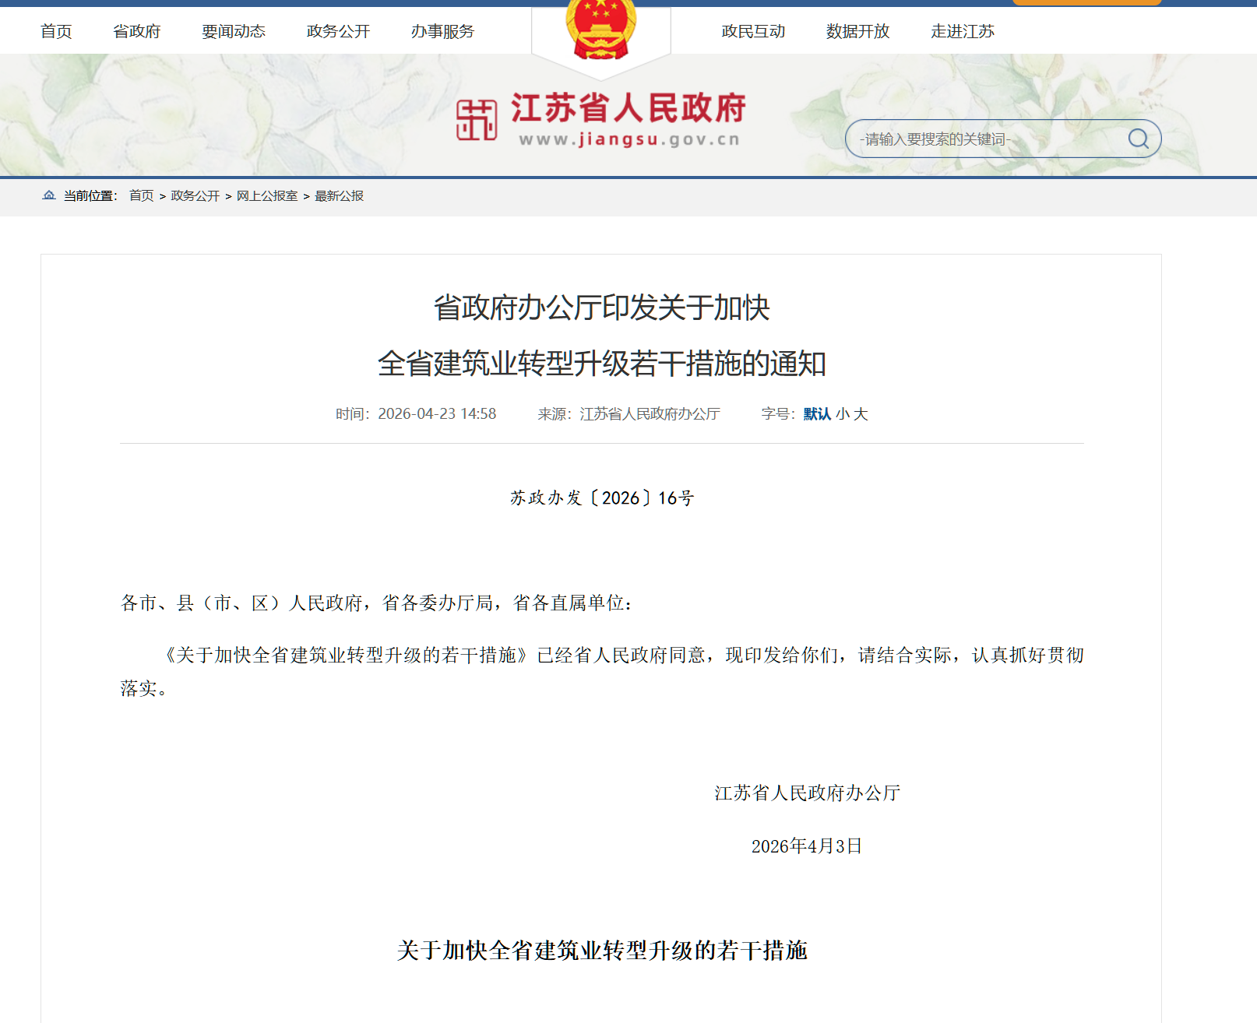
江苏智能建造政策背景
CloudForge 云铸
苏建建管〔2026〕21号
BIM 交付标准
2026年3月修订
三维数字化竣工验收备案
试点项目：基于 BIM 的数字化交付
苏政办发〔2026〕16号
智能建造管理服务平台
2026年4月印发
数字化成果交付、电子工程档案
宁建办〔2026〕147号
政府投资项目：明确智能建造应用要求
2026年9月印发
新开工房建：总建筑面积 2 万㎡以上
新开工市政：工程造价 2000 万元以上
来源：江苏省住建厅、江苏省政府办公厅、南京市建委相关政策文件
Notes:
字幕页用于 CloudForge 项目演示视频，政策摘要不构成项目满足 BIM 交付标准或法定验收要求的证明。
苏建建管〔2026〕21号《关于推进江苏省智能建造发展的实施方案》：正文第12页及附件2第18页，竣工交付指标为试点项目评价要求。
https://file.smejs.cn/file/group1/M00/01/9A/rBIAAWmv3MeAcjauAAjsw3aSzho318.pdf
苏政办发〔2026〕16号《关于加快全省建筑业转型升级的若干措施》，2026年4月3日印发，第三项。
https://www.jiangsu.gov.cn/art/2026/4/23/art_64797_11761512.html
宁建办〔2026〕147号《关于进一步加强智能建造技术应用的通知》，2026年9月1日，第二部分第一项。门槛与“新开工”“政府投资”范围同时保留。
https://sjw.nanjing.gov.cn/njscxjswyh/202609/t20260921_5914764.html

Slide 3
